Slide 1
Вопросы инклюзивного образования в современных условиях
Работа ТПМПК
Взаимодействие с образовательными организациями
Семинар «Управление качеством образования»
Е.В. Островская, директор МБУ «Киришский центр МППС» г.п. Будогощь

Slide 2
Статистика 2016/2017 учебного года
Логопедическое обследование устной
речи детей специалистами центра
Обследовано 942 воспитанника МДОУ.
Из них выявлено с нарушениями речи: 679 детей (72,1%)
Зачислено в логопункт: 203 ребёнка (29,9% детей, имеющих нарушения развития речи)

Slide 3
Статистика 2016/2017 учебного года
Логопедическое обследование устной
речи детей специалистами центра
Выявлено с нарушениями речи
в старшей группе: 416 детей (90,6% обследованных детей старшей группы) – взято в логопункт 20 детей - 4,8% нуждающихся в коррекции
в подготовительной группе: 263 ребёнка (54,5% обследованных детей подготовительной группы) – взято в логопункт 183 ребёнка - 69,6% нуждающихся в коррекции

Slide 4
Статистика 2016/2017 учебного года
Логопедическое обследование устной
и письменной речи детей специалистами центра
Обследовано: 2309 школьников
Из них выявлено с нарушениями речи 347 детей (15% обследованных детей) – взят в логопункт 161 ребёнок – 46,4% нуждающихся в коррекции

Slide 5
Не проводилось логопедическое обследование специалистами отдела психолого-педагогического сопровождения и логопедической помощи
КСОШ №3,
Пчёвжинская СОШ,
Пчевская СОШ,
Кусинская СОШ
МДОУ №12, 14, 16,17, 29

Slide 6


Slide 7
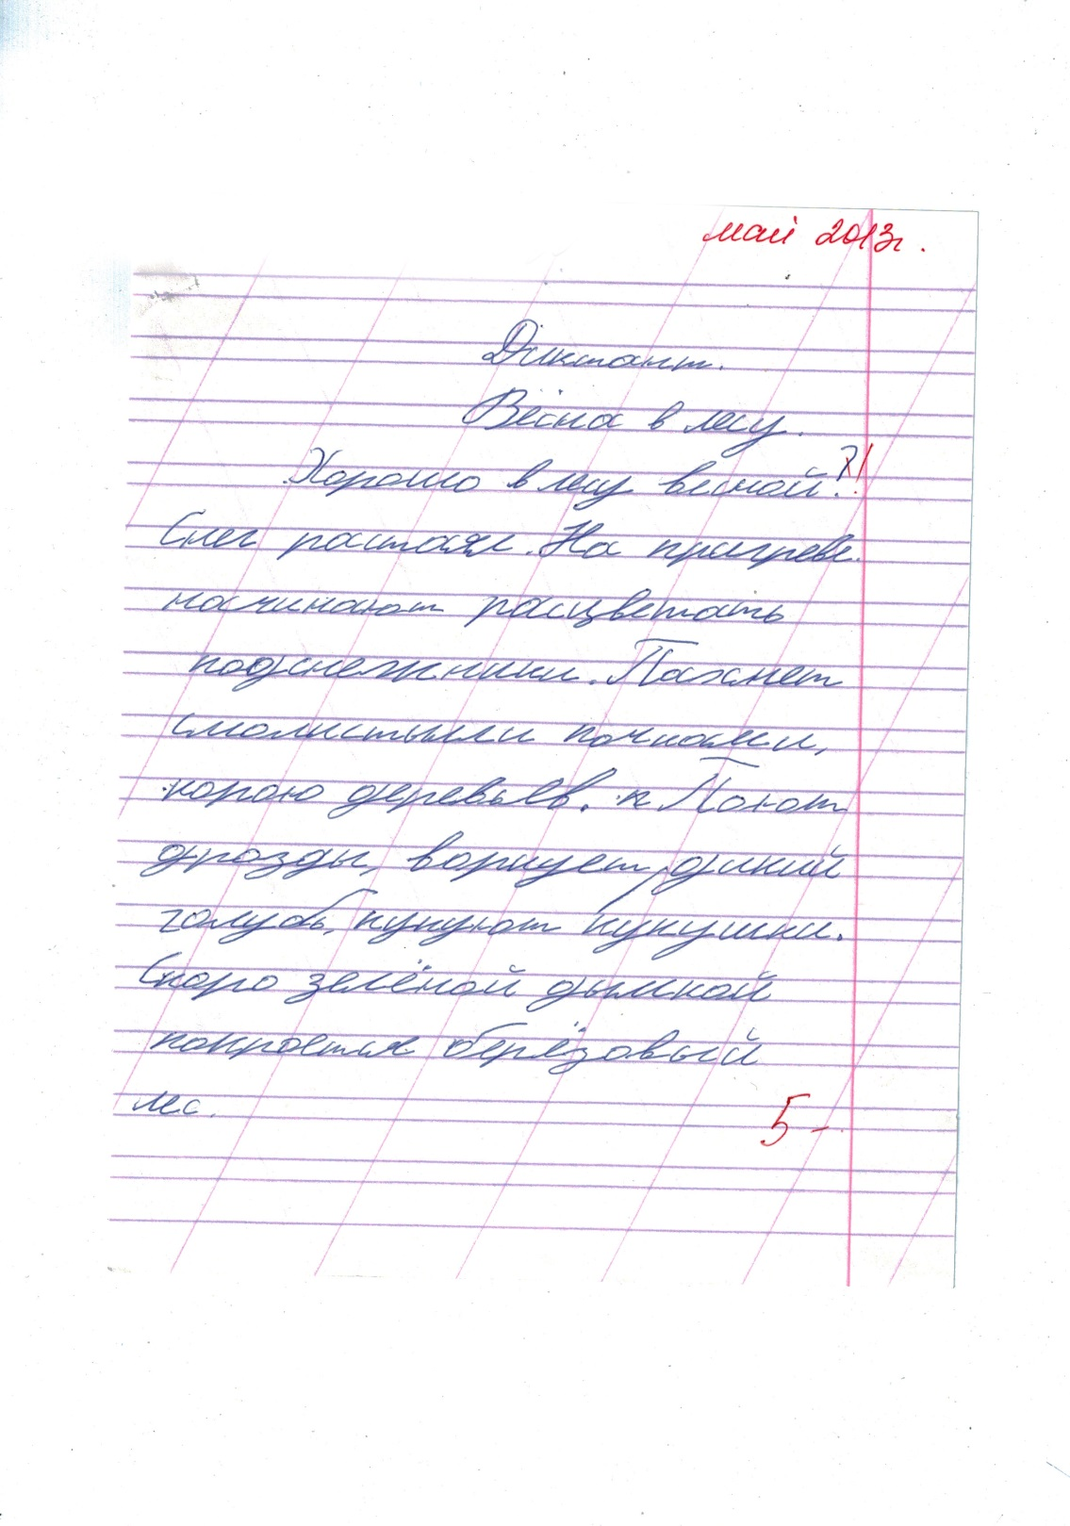

Slide 8
Цель ТПМПК (ЦПМПК)
своевременное выявление детей с особенностями в физическом и (или) психическом развитии и (или) отклонениями в поведении,
проведение их комплексного психолого-медико-педагогического обследования
и подготовка по результатам обследования рекомендаций по оказанию им психолого-медико-педагогической помощи и организации их обучения и воспитания,
а также подтверждения, уточнения или изменения ранее данных рекомендаций.

Slide 9
Создание условий для детей с особенностями в развитии один из приоритетов жизнеустройства граждан в России и во всём мире

Slide 10
Нормативно-правовые основы
Международные акты (подписанных СССР или Российской Федерацией) в части защиты прав на получение образования детьми с ограниченными возможностями здоровья и\или с инвалидностью:
Декларация о правах умственно отсталых лиц от 20 декабря 1971г.;
Декларация о правах инвалидов от 09.12.1975г.;
Всемирная программа действий в отношении инвалидов от 3 декабря 1982г.;
Стандартные правила обеспечения равных возможностей для инвалидов, 1993г.;
«Саламанкская декларация» и «Рамки действий по образованию лиц с особыми потребностями», июнь 1994 г.

Slide 11
В этих документах правительства всех стран призывают:
уделять первоочередное внимание необходимости придать «включающий» (инклюзивный) характер системе образования;
включить принцип «включающего» (инклюзивного) образования как компонент правовой или политической системы;
разрабатывать способы планирования, контроля и оценки образовательного обеспечения детей и взрослых;
способствовать и облегчать участие родителей и организаций инвалидов;
финансировать стратегию ранней диагностики и раннего вмешательства;
финансировать развитие профессиональных аспектов «включающего» (инклюзивного) образования;
обеспечивать наличие должных программ по подготовке учителей

Slide 12
Конвенция о правах инвалидов
(от 13.12.2006г.
Ратифицирована РФ в 2012 году)
В соответствии с Конвенцией образование должно быть направлено на:
• развитие умственных и физических способностей в самом полном объеме;
• обеспечение инвалидам возможности эффективно участвовать в жизни свободного общества;
• доступ инвалидов к образованию в местах своего непосредственного проживания, при котором обеспечивается разумное удовлетворение потребностей лица;
• предоставление эффективных мер индивидуальной поддержки в общей системе образования, облегчающих процесс обучения;
• создание условий для освоения социальных навыков;
• обеспечение подготовки и переподготовки педагогов

Slide 13
Нормативно-правовые основы
Конституция РФ (Статья 43) также провозглашает право каждого на образование
ФЗ РФ «Об основных гарантиях прав ребенка в РФ» от 24 июля 1998г. № 124: «Ребенку от рождения принадлежат и гарантируются государством права и свободы человека и гражданина в соответствии с Конституцией РФ, общепризнанными принципами и нормами международного права, международными договорами РФ, Семейным кодексом РФ и другими нормативными правовыми актами РФ» (статья 10)

Slide 14
Нормативно-правовые основы
Федеральный закон
№ 273-ФЗ от 29.12.2012 г. «Об образовании в Российской Федерации»;
№ 181-ФЗ от 24.11.1995г. «О социальной защите инвалидов в Российской Федерации»
(в редакции от 21.07.2014 г., с изменениями от 6.04. 2015 г.);
Приказы Министерства образования и науки Российской Федерации:
№ 1014 от 30.08.2013 г. «Об утверждении Порядка организации и осуществления образовательной деятельности по основным общеобразовательным программам-образовательным программам дошкольного образования»;
№ 1015 от 30.08.2013 г. «Об утверждении Порядка организации и осуществления образовательной деятельности по основным общеобразовательным программам-образовательным программам начального общего основного общего и среднего общего образования (с изменениями 2015г.)»;
№ 1008 от 29.08.2013 г. «Об утверждении порядка организации и осуществления образовательной деятельности по дополнительным общеобразовательным программам»;
№ 292 от 18.04. 2013 г. «Об утверждении Порядка организации и осуществления образовательной деятельности по основным программам профессионального обучения»;
№ 464 от 14.06. 2013 г. «Об утверждении Порядка организации и осуществления образовательной деятельности по образовательным программам среднего профессионального образования»;

Slide 15
Нормативно-правовая документация
Приказы Министерства образования и науки Российской Федерации:
№ 1082 от 20.09.2013 г. «Об утверждении положения о психолого-медико-педагогической комиссии»;
№1598 от 19.12.2014 г. «Об утверждении федерального государственного образовательного стандарта начального общего образования обучающихся с ограниченными возможностями здоровья»;
№1599 от 19.12.2014 г. «Об утверждении федерального государственного образовательного стандарта образования обучающихся с умственной отсталостью (интеллектуальными нарушениями)»;
№1576 от 31.12.2015 г. «О внесении изменений в федеральный государственный образовательный стандарт начального общего образования, утвержденный приказом Министерства образования и науки Российской Федерации от 6 октября 2009 г. № 373»;
№1577 от 31.12.2015 г. «О внесении изменений в федеральный государственный образовательный стандарт основного общего образования, утвержденный приказом Министерства образования и науки Российской Федерации от17декабря2010 г. № 1897»;
№1578 от 31.12.2015 г. «О внесении изменений в федеральный государственный образовательный стандарт среднего общего образования, утвержденный приказом Министерства образования и науки Российской Федерации от 17 мая 2012 г. № 413»
Письма
Письмо Минпроса РСФСР от 08.07.1980 №281-М, Минздрава РСФСР от 28.07.1980 № 17-13-186 «О перечне заболеваний, по поводу которых дети нуждаются в индивидуальных занятиях на дому и освобождаются от посещения массовой школы»
Письмо Минобра России от 27.03.2000 № 27/901-6 «О психолого-медико-педагогическом консилиуме (ПМПк) образовательного учреждения»
Приказ № 436 Н от 30.06 2016г Министерства здравоохранения РФ « Обутверждении перечня заболеваний, наличие которых дает право на обучение по основным общеобразовательным программам на дому
Постановление главного государственного санитарного врача РФ № 26 от 10.07.2015 г. «Об утверждении СанПиН 2.4.2.3286-15 «Санитарно-эпидемиологические требования к условиям и организации обучения и воспитания в организациях, осуществляющих образовательную деятельность по адаптированным основным общеобразовательным программам для обучающихся с ограниченными возможностями здоровья»

Slide 16
Цель ПМПк:
Обеспечение диагностико - коррекционного психолого-медико-педагогического сопровождения детей, нуждающихся в этом, для получения ими качественного образования в соответствии с их особенностями и возможностями

Slide 17
ЗАДАЧИ ПМПк:
Своевременное выявление проблем в развитии и обучении ребенка в данном образовательном учреждении
Установление причин и характера выявленных проблем в развитии
Выявление уровня актуального и зоны ближайшего развития для определения наиболее эффективных средств психолого-педагогической помощи ребенку в процессе обучения и воспитания
Определение и конкретизация специальных условий содержания и способов ПМП сопровождения ребенка с особыми образовательными потребностями
Выработка комплексных мероприятий и программ, направленных на преодоление отклонений в обучении и воспитании ребенка, и предупреждение возникновения вторичных проблем в развитии
Анализ и организация исполнения рекомендаций и мероприятий, выработанных консилиумом, ПМПК, МСЭ (если ребенок - инвалид)
Консультирование родителей, педагогов или других работников, представляющих интересы ребенка
Внесение в администрацию ОО предложений по обеспечению доступности, адаптивности образования к уровням и особенностям развития детей

Slide 18




Изменение / уточнение образовательного маршрута
Образовательная организация
Психолого-(медико)-педагогический консилиум ОО
ПМПК
Изменение, уточнение образовательного маршрута

Slide 19

Обучающийся с ОВЗ– физическое лицо, имеющее недостатки в физическом и(или) психологическом развитии, подтвержденные психолого-медико-педагогической комиссией и препятствующие получению образования без создания специальных условий
(п. 16 ст. 2 Федерального закона от 29.12.2012 г. № 273-ФЗ «Об образовании в Российской Федерации»)

Slide 20
Только ПМПК может определить:
статус ребенка с ОВЗ,
специальные условия для получения им образования,
адаптированную образовательную программу

Slide 21
Когда необходимо обращаться в ТПМПК
Специальные условия получения образования
Специальные условия сдачи
ГИА-9, ГИА-11
Заключение ПМПК + письменное заявление родителя
(законного представителя) руководителю ОО
СОЗДАНИЕ СПЕЦИАЛЬНЫХ УСЛОВИЙ
ОБУЧЕНИЯ И ВОСПИТАНИЯ В ОО

Slide 22
Специальные условия образования для обучающихся с ОВЗ (часть 3 ст. 79 273-ФЗ)
Образовательные программы, формы и методы обучения и воспитания
Учебники, учебные пособия и дидактические материалы
Предоставление услуг ассистента (помощника)
Обеспечение доступа в здания организаций
Технические средства обучения
коллективного и индивидуального пользования
Проведение групповых и индивидуальных коррекционных занятий
(ст. 79 Федерального закона от 29.12.2012 г. № 273-ФЗ «Об образовании в Российской Федерации»)

Slide 23
В заключениях ТПМПК
- образовательная программа:
основная образовательная программа начального, или основного, или среднего общего образования;
вариант адаптированной основной образовательной программы начального общего образования, или адаптированная основная образовательная программа основного общего или среднего общего образования ‒ч. 2 ст. 79 ФЗ № 273;
вариант адаптированной основной общеобразовательной программы обучающегося с умственной отсталостью;
адаптированная образовательная программа или специальная индивидуальная образовательная программа развития, учитывающая особенности психофизического развития, индивидуальных возможностей и при необходимости обеспечивающая коррекцию нарушений развития и социальную адаптацию обучающегося с ОВЗ, в том числе с умственной отсталостью, ‒ п. 28 ст. 2 ФЗ № 273);

Slide 24
В заключениях ТПМПК
- форма получения образования
(в н.в. вносятся изменения в нормативные правовые документы об отсутствии права учителя или учреждения определять формы получения образования, право выбора форм обучения остается за родителями и детьми);
- необходимость диагностического периода обучения;

Slide 25
В заключениях ТПМПК
- направления работы специалистов сопровождения (учитель-логопед, педагог-психолог, специальный психолог, учитель-дефектолог (олигофренопедагог, сурдопедагог, тифлопедагог), социальный педагог;
- условия прохождения государственной итоговой аттестации и др.

Slide 26
Заключение ТПМПК регламентирует создание условий (ч. 3 ст. 55 273-ФЗ)
в дошкольных организациях;
в школах;
в организациях дополнительного образования;
и пр.
ТОЛЬКО С СОГЛАСИЯ РОДИТЕЛЕЙ (ЗАКОННЫХ ПРЕДСТАВИТЕЛЕЙ)

Slide 27
Ч. 13 ст. 60 273-ФЗ
«лицам с ограниченными возможностями здоровья (с различными формами умственной отсталости), не имеющим основного общего и среднего общего образования и обучавшимся по адаптированным основным общеобразовательным программам, выдается свидетельство об обучении по образцу и в порядке, которые устанавливаются федеральным органом исполнительной власти, осуществляющим функции по выработке государственной политики и нормативно-правовому регулированию в сфере образования»

Slide 28
Адаптированные основные общеобразовательные программы
являются предметом лицензирования и государственной аккредитации, если образовательная организация до момента разработки АООП не имела лицензии на образовательную деятельность (например, при открытии новых школ)

Slide 29
Адаптированные основные образовательные программы
для глухих , слабослышащих, позднооглохших
для слепых, слабовидящих
для детей с тяжелыми нарушениями речи
для детей с нарушениями опорно-двигательного аппарата
для детей с задержкой психического развития
для детей с умственной отсталостью
для детей с расстройствами аутистического спектра
для детей со сложными дефектами
(ст. 79 Федерального закона от 29.12.2012 г. № 273-ФЗ «Об образовании в Российской Федерации»)

Slide 30
ФГОС НОО обучающихся с ОВЗ ориентирован
на ФГОС НОО, имеет единую с ним структуру и цели, но увеличение сроков обучения позволяет получить ребенку цензовое образование, но в более комфортных условиях

Slide 31
ФГОС НОО обучающихся с ОВЗ ориентирован
4 варианта образовательной программы (1,2,3,4),
которые предполагают увеличение удельного веса компонента жизненной компетентности от первого варианта к четвертому при – соответственно - уменьшении удельного веса академического компонента, а также – в случае необходимости – пролонгирование календарных сроков обучения (вопрос о дублировании программы, продления сроков обучения решается в образовательной организации, а не в ПМПК)

Slide 32
Категория детей с ОВЗ | Варианты программ ФГОС НОО обучающихся с ОВЗ и ФГОС О УО
глухие | 1.1, 1.2, 1.3, 1.4
слабослышащие | 2.1, 2.2, 2.3
слепые | 3.1,3.2,3.3,3.4
слабовидящие | 4.1, 4.2, 4.3
с тяжелыми нарушениями речи | 5.1, 5.2
с нарушениями ОДА | 6.1,6.2,6.3,6.4
с задержкой психического развития | 7.1, 7.2
с расстройствами аутистического спектра | 8.1,8.2,83,8.4
с умственной отсталостью (интеллектуальными нарушениями) | Пр. №1599, вар.1 Пр. №1599, вар.2

Slide 33
Обучение по варианту 1 ФГОС НОО ОВЗ может быть организовано
по основной образовательной программе, при необходимости - в соответствии с индивидуальным учебным планом.
Обучение по индивидуальному учебному плану в пределах осваиваемых общеобразовательных программ осуществляется в порядке, установленном локальными нормативными актами образовательной организации. При прохождении обучения в соответствии с индивидуальным учебным планом его продолжительность может быть изменена образовательной организацией с учетом особенностей и образовательных потребностей конкретного обучающегося. АООП для таких обучающихся разрабатывается в части программы коррекционной работы, которая реализуется во внеурочной деятельности

Slide 34
Обучение по варианту 2 ФГОС НОО ОВЗ предусматривает
обучение по АООП с изменениями в содержательном и организационном разделах (программы отдельных учебных предметов, курсов коррекционно-развивающей области и курсов внеурочной деятельности, реализующиеся на основе УП), что предполагает дополнительные условия в общеобразовательном классе

Slide 35
Вариант 3 (вариант 1 ФГОС О УО (ИН) предполагает
выдачу свидетельства об обучении.
ПрАООП имеют еще более существенные отличия в содержательном и организационном разделах

Slide 36
Вариант 4 (вариант 2 ФГОС О УО (ИН) означает
необходимость получения образования по специальной индивидуальной программе развития (далее - СИПР). Подобные программы принципиально отличаются по содержанию и формам организации образовательного процесса; специальные условия, позволяющие работать с ребенком, в каждом случае конкретизируются ПМПК

Slide 37
Необходимость подтверждения рекомендаций
ПМПК
Переход с уровня дошкольного образования на уровень начального общего образования
(перед 1 классом)
Переход с уровня начального общего образования на уровень основного общего образования
(перед 5 классом)
Переход с уровня основного общего образования на уровень среднего общего образования
(перед 10 классом)

Slide 38

Полезные иисточники:
www.inclusive-edu.ru
http:// edu-open.ru
http://мгппу.рф – официальный сайт
Тематические сайты
http://childpsy.ru
http://psytoys.ru
http://udc.psyparents.ru
http://psy-rehab.ru

Slide 39

Спасибо за внимание!

